Slide 1
Reminders
24 november, 13.30-15.00. Lezing van Krisztina Soos over juridische vertaling. Lokaal Q5 of online. Zie onze Instagrampagina of Moodle
30 november, 11.00-13.00, lokaal G1. Lezing van Eva Valvo, vertaalster Deens-Noors: «Introductie van de Deense taal en cultuur».
Beide lezingen maken deel uit de extracurriculaire activiteiten die in het portfolio moeten vermeld worden!!

Slide 2
Afrikaans weer ŉ kombuistaal? – Die handhawing van Afrikaans in meertalige en multikulturele verband
Ilse Feinauer
aef@sun.ac.za
Departement Afrikaans en Nederlands
Universiteit Trieste 23 November 2023

Slide 3
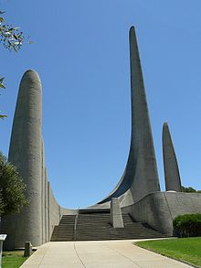
Afrikaanse Taalmonument in die Paarl
“Afrikaans is ŉ volronde taal wat in alle funksies gebruik kan word. Jy kan op enige plek en enige situasie jou ding in Afrikaans doen en jou sê in Afrikaans sê.”
Prof Rufus Gouws (10 Mei 2022)
Notes:
Onthul in Augustus 1976
Paarl is buurdorp aan Stellenbosch.

Slide 4
Oorsig oor lesing
Statistiek
Wording
Groei
Toekoms
Notes:
Is Afrikaans hoegenaamd nog die moeite werd? Syfers

Slide 5
Aantal sprekers van Afrikaans
L1-sprekers: 6.8 miljoen
L2-sprekers: 10.3 miljoen
Na raming tussen 15 en 23 miljoen
Suid-Afrika en Namibiё
Res van Afrika – meestal suidelike Afrika
Australiё, Brittanje, Kanada, VSA, Nederland, Duitsland, ensovoorts

Slide 6
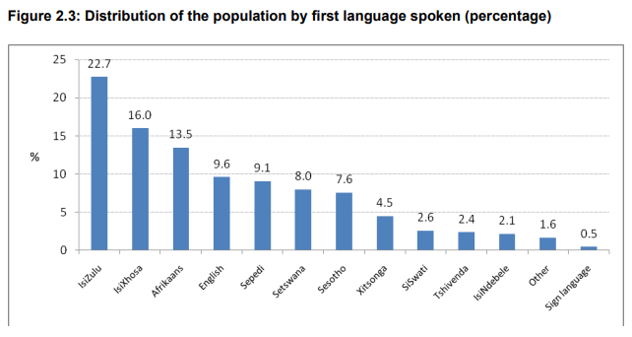
Notes:
https://www.statssa.gov.za/census/census_2011/census_products/Census_2011_Census_in_brief.pdf

Slide 7
Hoe klink hedendaagse Afrikaans?
Vrye Weekblad
Afrikaans.com
https://www.vryeweekblad.com/menings-en-debat/2023-11-17-ek-verlang-na-distrik-ses-en-graaff-se-poel-soos-dit-eens-was/

Slide 8
https://www.vryeweekblad.com/boeke/2023-11-10-loflied-aan-woordeboekmakers/

Slide 9
Kombuistaal
Herkomsverhaal van Afrikaans het ŉ belangrike Afrikakant wat al van 1595 af aantoonbaar is
Reeds voor Jan van Riebeeck se aankoms in Kaapstad – 1652
Nederlandse matrose Kaap aangedoen
Kom in aanraking met inheemse bevolking: Khoisprekers
Inheemse bevolking leer hierdie “swak” Nederlands aan
Matrose en Khoi meng later met slawe wat pidgin Maleis en Portugees kon praat
Notes:
Kombuis = keuken
Kombuis = keuken op skip
Matrose = agtergestelde manne van lae opvoeding wat kaap aangedoen het lank voor Jan van Riebeeck in 1652 hier aangekom het.
Dis hierdie mense se Nederlands wat die plaaslike Khoi-mense aangeleer het en nog verder “geradbraak” het.
Die herkomsverhaal van Afrikaans het ŉ belangrike Afrikakant, wat al van 1595 af aantoonbaar is
n Suid-Afrika was daar te veel sprekers van ander tale wat hulle aan Nederlands gewaag het, met ŉ beperkte aanleerwoordeskat wat in baie gevalle tot Nederlandse woordstamme beperk was, en gebruik is deur die Khoi-Khoi, slawe, Hugenote, en besoekers wat ŉ wye verskeidenheid ander tale gepraat het, waaronder ook Europese tale, en wat nooit ŉ hoë graad van Nederlandsvaardigheid bereik het nie. Afrikaans kon al vroeg van Nederlands onderskei word.

Slide 10
Kombuistaal
Afrikaans vroeg reeds van Nederlands onderskei
Inheemse taal
Vanwaar term?
Matrose en slawe letterlik op skepe in kombuise
Khoi-mense word bediendes in kombuise van Nederlandse amptenare
Notes:
Hierdie taal word met kinders van Nederlanders gepraat en Nederlanders self gebruik hierdie vereenvoudigde vorm van Nederlands ter wille van kommunikasie.

Slide 11
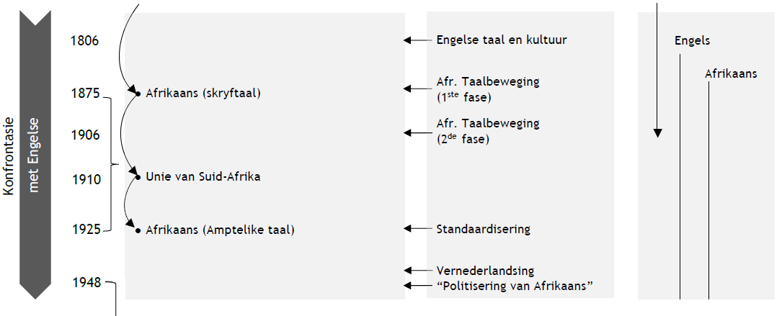
Aangepas van Raidt (aangehaal in Carstens & Raidt, 2019:128)
Notes:
Carstens, W.A.M. & Raidt, E.H. 2019. Die storie van Afrikaans uit Europa en van Afrika: Deel 2 Die Afrikageskiedenis van Afrikaans. Pretoria: Protea Boekhuis.

Slide 12
Eerste fase van taalbeweging
14 Augustus 1875
Eerste keer dat taal “Afrikaans” genoem is
Die Genootskap van Regte Afrikaners
Verskrifteliking van Afrikaans
Skryf soos ons praat
Notes:
Paarl gestig – Dorp waar ook Taalmonument opgerig is

Slide 13
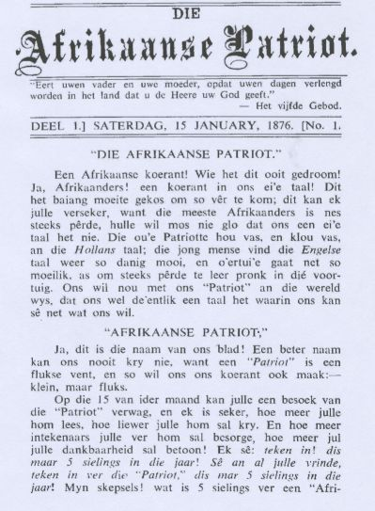
Eerste Afrikaanse koerant

Slide 14
Eerste fase van taalbeweging
Khoi-Afrikaans nóú daarmee verweef
- Status of Neutraal
Gewoon vir kommunikasie
Kombuistaal of Khoi-Afrikaans
“The incorporation of the Khoi was the single most important demographic contribution to the Afrikaans speech community during the eighteenth century” (Ponelis 1993:39).
Inheemse taal
Notes:
Paarl gestig – Dorp waar ook Taalmonument opgerig is
Dié boeredialek waarop GRA-Afrikaans gebaseer is, en volgens ŉ “skryf-soos-ons-praat-uitgangspunt” geskryf is, is gekritiseer oor die gebrek aan sofistikasie wat daarmee gepaardgegaan het, en oor die Khoi-Afrikaans wat nóú daarmee verweef is.
O

Slide 15
Tweede fase van taalbeweging
Afrikaans doelbewus vernederlands
Korpusuitbreiding – woordeskat, terminologie
Funksieontwikkeling
Standaardisering - spelling
Ampstaalstatus vergemaklik – 1925
Het nie Nederlands geword nie
Steeds vereenvoudigde sintaksis, morfologie en tempus
Notes:
Die nouer aansluiting by Nederlands het ŉ korpusuitbreiding vir Afrikaans meegebring, sy funksieontwikkeling gestimuleer, en die verkryging van sy ampstaalstatus vergemaklik. Die nuwe verbintenisse tussen Afrikaans en Nederlands is gepropageer deur makers van nuwe taalgeskiedenisse, wat meegebring het dat verbintenisse met Afrikaans se dialekbasis verontagsaam is. Politici het ook nie die kans laat verbygaan om hulle ideologieë deur hierdie Afrikaans te versprei nie.
Met sy standaardisering is Afrikaans in ŉ hoë mate vernederlands, maar dit het nie Nederlands geword nie. Daar het baie van sy wortels steeds behoue gebly

Slide 16
Tweede fase van taalbeweging
+ Status
Standaardafrikaans ontwikkel
Afrikaans moet sigself handhaaf teen Nederlands en Engels
Ontstaan skeiding tussen Dialekafrikaans (Khoi-Afrikaans/Kaapse Afrikaans) en Standaardafrikaans
Skeiding grootliks ook rasgebonde
Notes:
Dit is nie moeilik om te verstaan dat daar tussen die wêreld van Dialekafrikaans en Standaardafrikaans sedertdien ŉ ongemaklike afstand gevestig is nie
Kaaps of Kaapse Afrikaans en Standaardafrikaans.

Slide 17
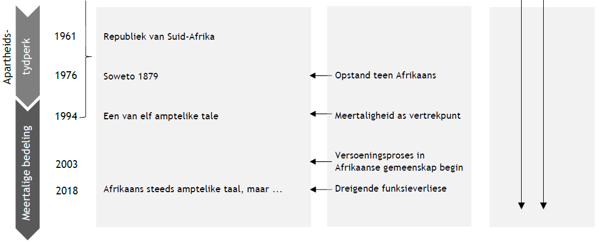
Aangepas van Raidt (aangehaal in Carstens & Raidt, 2019:128)
Notes:
Carstens, W.A.M. & Raidt, E.H. 2019. Die storie van Afrikaans uit Europa en van Afrika: Deel 2 Die Afrikageskiedenis van Afrikaans. Pretoria: Protea Boekhuis.

Slide 18
Nasionaliseringsfase/Apartheid
1925-1948: Engels en Afrikaans albei amptelike tale
Engels – staatsadministrasie, juridies, weermag, radio
Afrikaans – onderrigtaal
Afrikaans ondergeskik aan Engels
Ander Afrikatale – geen openbare rol; beperkte kommunikatiewe rol
Notes:
1925-1948: Engels en Afrikaans In hierdie tydperk was die staatsadministrasie, die weermag en die radio hoofsaaklik Engels, met Afrikaans wel as amptelike taal en as 'n skooltaal, maar sonder enige werklike mag (Webb 2001: 171). Die Afrikatale in SA 'het geen openbare rol gehad nie' (Webb 2001: 171) - dit was om die waarheid te sê, beskou as streekgebonde tale wat 'n beperkte kommunikatiewe rol gespeel he

Slide 19
Nasionaliseringsfase/Apartheid
1948-1994: Afrikaans en Engels
1948: Bewindsoorname deur wit Afrikaanssprekende
Afrikaans – staatsdiens, juridies, weermag, media, kerk, onderwys
Engels ondergeskik aan Afrikaans
Ander Afrikatale – formeel erken in eie nasionale state en selfregerende gebiede
Notes:
Ná die politieke bewindsoorname in 1948 deur die 'wit Afrikaanssprekende kieser' (Webb 2001: 171) het Afrikaans spoedig die dominante taal in die openbare lewe (die staatsdiens, weermag, media, kerk, onderwys) geword en die rolle ná die tweede Britse besetting van die Kaap in 1806 is in der waarheid omgeruil. Engels het as amptelike taal wel 'n groot rol bly speel in die openbare lewe, maar die politiek is grootliks bedryf in Afrikaans. Engels was in 'n groot mate ondergeskik aan Afrikaans.
Afrikatale in SA is volgens Webb (2001: 171) "formeel erken in goed gereglementeerde 'nasionale state' en 'selfregerende gebiede', en (is) 'n netjies beheerde rol gegee in onderwysprogramme en die elektroniese media, met verdere erkenning deur die totstandbrenging van taalrade (vir die onderskeie Afrikatale)".

Slide 20
Nasionaliseringsfase/Apartheid
1950’s – 1990’s Afrikaans bloeitydperk
Afrikaanse terminologieskepping
Verskeie vakwoordeboeke
Sterk op Nederlands gesteun
Alles tussen Engels en Afrikaans vertaal
Ander Afrikatale – vaktale swak ontwikkel
Afrikaans as onderwystaal uitgebou
Ander Afrikatale glad nie – swart leerders word hoofsaaklik in Engels onderrig
Notes:
ŉ Terugblik op die Suid-Afrikaanse vaktaalsituasie toon dat Suid-Afrika gedurende die vyftiger-tot negentigerjare ŉ bloeityd beleef het in die skepping van veral Afrikaanse terminologie. Slegs enkele vakwoordeboeke, wat almal private inisiatiewe was, word in hierdie tyd in die Afrikatale gepubliseer (Alberts 2003:137; Alberts 2015b).
Die huidige lae ontwikkelingsvlak van die vaktale van die Afrikatale is dus die regstreekse gevolg van die politieke geskiedenis van Suid-Afrika.

Slide 21
Nasionaliseringsfase/Apartheid
Soweto 1976 – opstande landswyd onder swart en bruin leerders
Afrikaans as tweede onderwystaal op skole in die swart gebiede afgedwing
Afrikaans as taal gestaf vir foute wat sprekers van Afrikaans op politieke vlak gemaak het
Afrikaans die (geregverdigde? of ongeregverdigde?) etiket van 'taal van die onderdrukker'
Notes:
Die gebeure rondom Soweto 1976 (16 Junie 1976 - wat jaarliks herdenk word as 'Vryheidsdag') het 'n groot rol gespeel in die ontvouing van die politieke proses ná 1976. Dis 'n aanvaarde feit dat die wyse waarop Afrikaans as onderwystaal op skole in die swart gebiede afgedwing is, wel 'n invloed gehad het op die proses wat uiteindelik sou uitloop op die totstandkoming van die nuwe demokratiese SA aan die begin van die 1990's. Dis wel belangrik om te besef dat Afrikaans as taal hier die slae vat vir foute wat sprekers van dié taal op politieke vlak gemaak het.

Slide 22
Meertalige fase/Versoening
1994 – Nou: elf amptelike tale
Afrikaans een van elf; nie meer een van twee nie
Taallandskap vir Afrikaans drasties verander
Veronderstel kultuur van meertaligheid
Gelyke behandeling van tale
Idealistiese siening
Notes:
Skielik was Afrikaans één van elf en nie meer een van twee nie.
Taallandskap grootliks onveranderd vir ander Afrikatale

Slide 23
Meertalige fase/Versoening
Meertaligheid = sosiolinguistiese feit
Meertaligheid as probleem gesien en nie as iets wat waarde tot gemeenskap toevoeg nie
Weens hegemonie van Engels ondervind al die ander tale probleme met ontwikkeling of behoud van funksies
Funksieverlies veroorsaak skuif na meer bruikbare taal
Notes:
Veeltaligheid in Suid-Afrika is ŉ sosiolinguistiese feit wat met erns bejeën moet word, maar wat ook vaktaalontwikkeling in Suid-Afrika belemmer.
Vertaling en tolking ook tot groot mate gekniehalter.
As gevolg van die hegemonie van Engels ondervind die ander amptelike tale egter probleme met vaktaalontwikkeling.
Hoe meer funksies ŉ taal verloor, hoe vinniger gaan die taal se gebruikswaarde agteruit; hoe kleiner krimp sy taalwêreld; en hoe makliker verskuif sy taalgemeenskap na ŉ ander, meer bruikbare taal”.

Slide 24
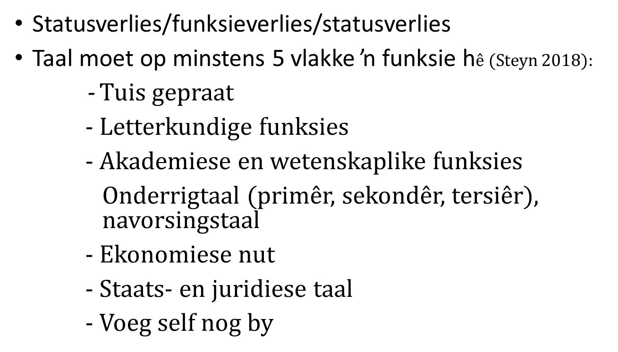
Funksieverlies vir Afrikaans
Statusverlies/funksieverlies/statusverlies
Taal moet op minstens 5 vlakke ŉ funksie h$ê (Steyn 2018):$
- Tuis gepraat
- Letterkundige funksies
- Akademiese en wetenskaplike funksies
Onderrigtaal (primêr, sekondêr, tersiêr), navorsingstaal
- Ekonomiese nut
- Staats- en juridiese taal
- Voeg self nog by
Notes:
Moeilik om te se wat gee aanleiding tot wat.
Die taal moet tuis gepraat word.
Die taal moet 'n letterkundige funksie hê en dan in die besonder 'n skriftelike weergawe daarvan.
Die taal moet wetenskaplike en akademiese funksies hê (dus as taal van onderwys op 'n verskeidenheid vlakke).
Die taal moet ekonomiese nut hê. (Mense moet dus die taal kan gebruik in die werksplek.)
Die taal moet 'n owerheidstaal wees. (Mense moet in hulle taal met die staat kan kommunikeer.)

Slide 25
Pad vorentoe
Afrikaans is pas as inheemse taal erken deur ANC-regering
“Afrikaans is 'n gesofistikeerde kommunikasie-instrument wat onderhou, uitgebou en verbeter moet word ...” (Rufus Gouws:2022)
Notes:
Afrikaans pas as inheemse taal erken deur ANC-regering. Saam met Khoi-tale
Belangrike deurbraak vir hulpbronne vir taalontwikkeling
Looked after, Enhanced and improved

Slide 26
Pad vorentoe
Herstandaardisering of demokratisering van Afrikaans
Kaapse Afrikaans moet nader aan kern van Afrikaans se sisteem beweeg
Standaardafrikaans en Kaaps moet nader aan mekaar beweeg
Weer verder van Nederlands af beweeg
Gaan dit hoёr funksies vir Afrikaans red?
Afrikaans weer kombuistaal/huistaal?
Notes:
Herstandaardisering/demokratisering van Afrikaans – oorlewing
Kaapse Afrikaans weer wegbeweeg vanaf Nederlands
Sien skyfie 16
Onthou om te se dat Afrikaans as inheemse taal erken is deur ANC-regering. Saam met Khoi-tale

Slide 27
Terug na die toekoms?
Eindig waar Afrikaans begin het
Notes:
Voltooide kringloop.
Vanaf kombuistaal tot by wetenskapstaal terug na kombuistaal
Completed the full circle

Slide 28
Enige vrae?
Baie dankie!
Sjoekran!
Hartelijk bedankt!
Grazie!
Thank you!
Notes:
Kaapse Malay Afrikaans

Slide 29
Bronnelys
Alberts, M. 2016. Die ontwikkeling van Afrikaanse vaktaal: Verlede, hede en toekoms. Tydskrif vir Geesteswetenskappe, 56(2), Junie: 314-334, doi:10.17159/2224-7912/2016/v56n2-1a3
Botha, M. 2019. Mag en ideologie in die Afrikaanse vertaalgeskiedenis. LitNet Akademies, 16(2): 79-108.
Carstens, W.A.M. & Raidt, E.H. 2019. Die storie van Afrikaans uit Europa en van Afrika: Deel 2 Die Afrikageskiedenis van Afrikaans. Pretoria: Protea Boekhuis.

Slide 30
Graber, K.E. 2017. The Kitchen, the Cat, and the Table: Domestic Affairs in Minority-Language Politics. Journal of Linguistic Anthropology, 27(2): 151-170, doi:10.1111/jola.12154
Koopman, N. 2016. Adam Small se Transformerende Afrikaans, in W.A.M. Carstens & M. Le Cordeur (reds.). Ons kom van vêr: Bydraes oor bruin Afrikaanssprekendes se rol in die ontwikkeling van Afrikaans. Kaapstad: Naledi. 539-551.

Slide 31
Slippers, J., Grobler, A. & Van Heerden, N. 2010. Afrikaans se unieke posisie en uitdagings in ’n veeltalige Suid-Afrika. Acta Academica, 42(1): 132-167.
Van der Walt, H. & Steyn, H. 2016. Afrikaans as taal van onderrig en leer in skole en ander onderwysinstansies: “Ou” wyn in nuwe sakke. Tydskrif vir Geesteswetenskappe, 56(4), Desember: 1034-1047, doi:10.17159/2224-7912/2016/v56n4-1a10

Slide 32
Van der Walt, H. & Wolhuter, C. 2016. Eerste taal as onderrigmedium in hoër onderwys: ’n Internasionale perspektief. Tydskrif vir Geesteswetenskappe, 56(4), Desember: 1016-1033, doi.10.17159/2224-7912/2016/v56n4-1a9
Van Rensburg, C. 2015a. Afrikaans is van Afrika, en ander persepsies. Woord en Daad, 54(426): 58-63.
Van Rensburg, C. 2015b. Oor die eerste 50 jaar se maak aan Standaardafrikaans. Tydskrif vir Geesteswetenskappe, 55(3), September: 319-342, doi:10.17159/2224-7912/2015/v55n3a1

